Slide 1
НАЦІОНАЛЬНИЙ УНІВЕРИСТЕТ БІОРЕСУРСІВ І ПРИРОДОКОРИСТУВАННЯ УКРАЇНИ
Кафедра конструювання машин і обладнання
Гурток: ДИНАМІКА МАШИН
ЗВІТ ПРО ДІЯЛЬНІСТЬ НАУКОВОГО ГУРТКА
ЗА 2021 – 2022 НАВЧАЛЬНИЙ РІК
Доповідач: студ. Щербак Олексій
Керівники: д.т.н., проф. Ловейкін Вячеслав,
д.т.н., проф. Ромасевич Юрій.

Slide 2
СПИСОК УЧАСНИКІВ НАУКОВОГО ГУРТКА
Пундик Кирило – МОБ 1901;
Зарівний Олександр – МОБ 1901;
Губар Ярослав – МОБ 1901;
Шеремет Дмитро – МОБ 1901;
Поночовний Андрій – МОБ-2101
Щербак Олексій – МОБ-2101
Олексійко Олександр - МОБ-2101
ПУБЛІКАЦІЇ НАУКОВОГО ГУРТКА
За 2021 – 2022 навчальний рік опубліковано 4 тези доповідей у тому числі 2 англійською мовою та 2 статті у фаховому науковому виданні України категорії Б.

Slide 3
Програми наукових конференцій в яких прийняли участь гуртківці

Slide 4
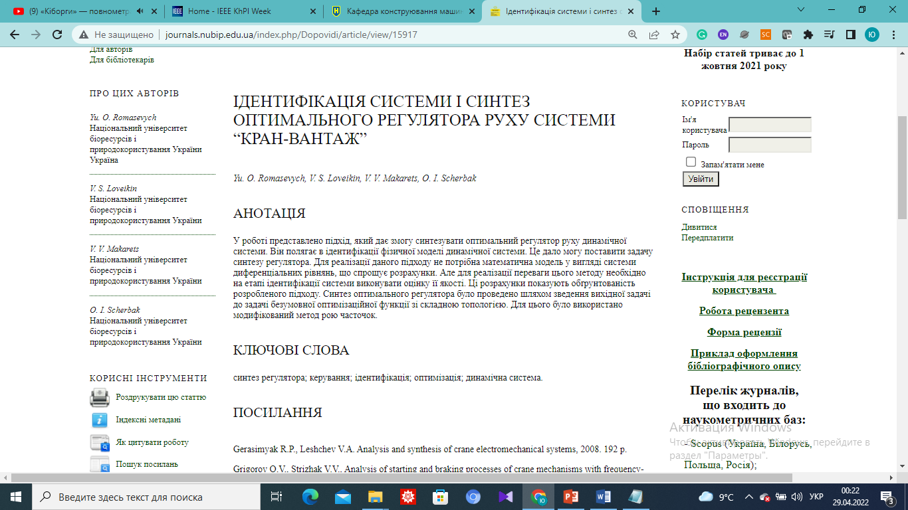
Публікація у фаховому виданні категорії Б
http://journals.nubip.edu.ua/index.php/Dopovidi/article/view/15917

Slide 5
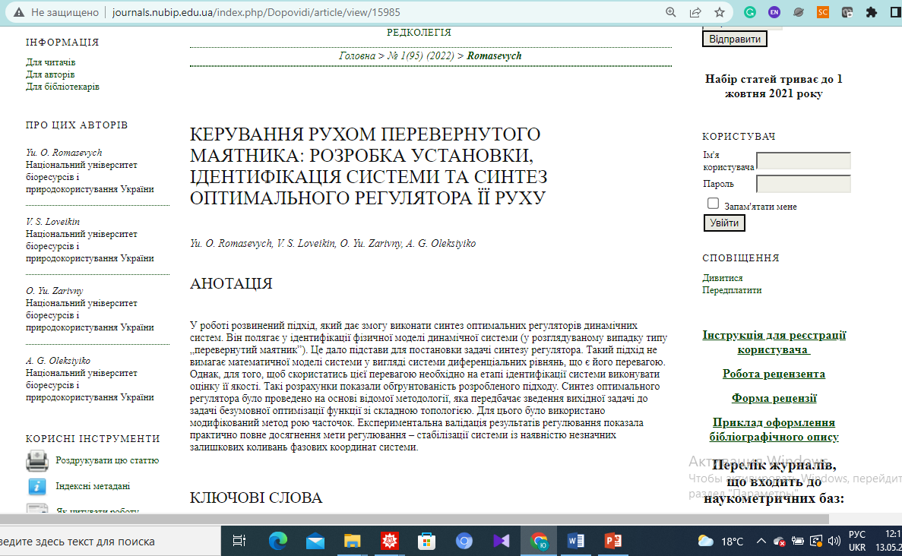
Публікація у фаховому виданні категорії Б
http://journals.nubip.edu.ua/index.php/Dopovidi/article/view/15985

Slide 6
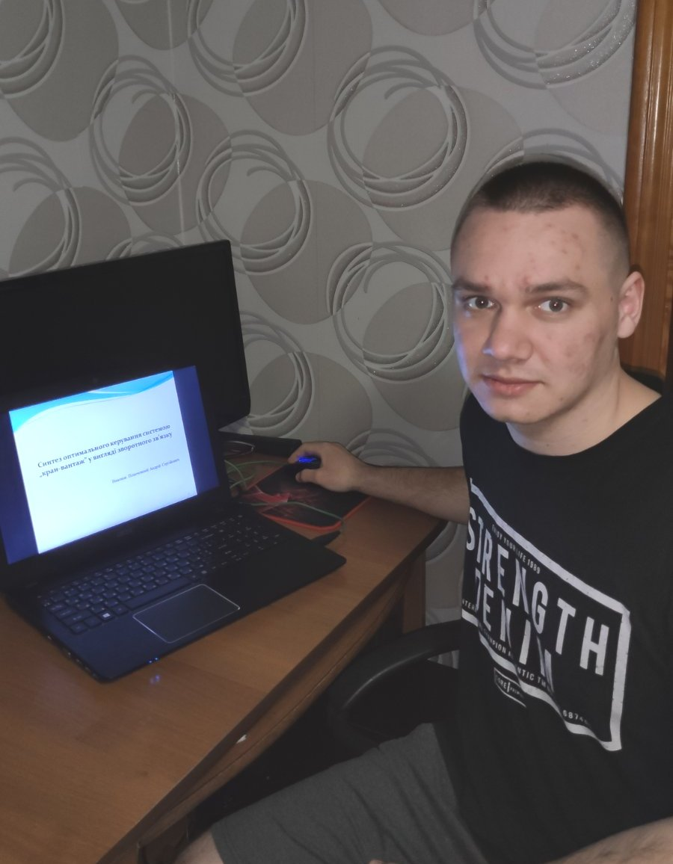
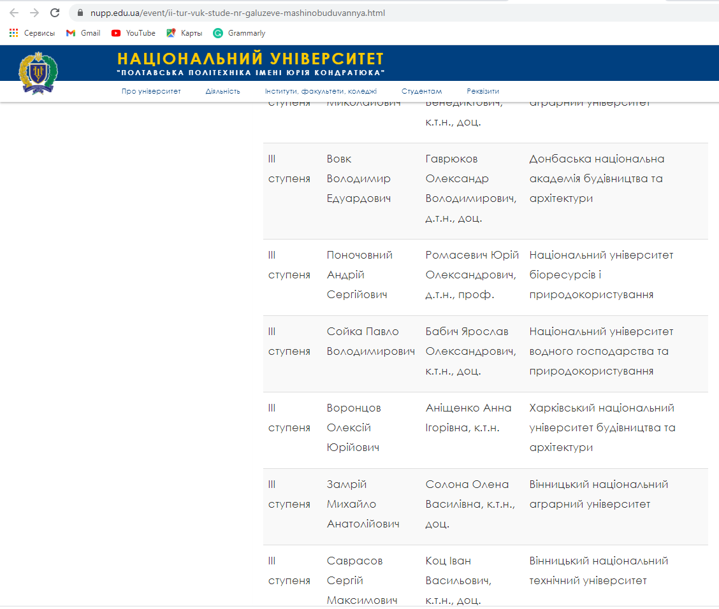
Всеукраїнський конкурс студентських наукових робіт зі спеціальності «Галузеве машинобудування (Підйомно-транспортні, дорожні, будівельні, меліоративні машини і обладнання)» (Національний університет «Полтавська політехніка імені Юрія Кондратюка»)
3 місце

Slide 7
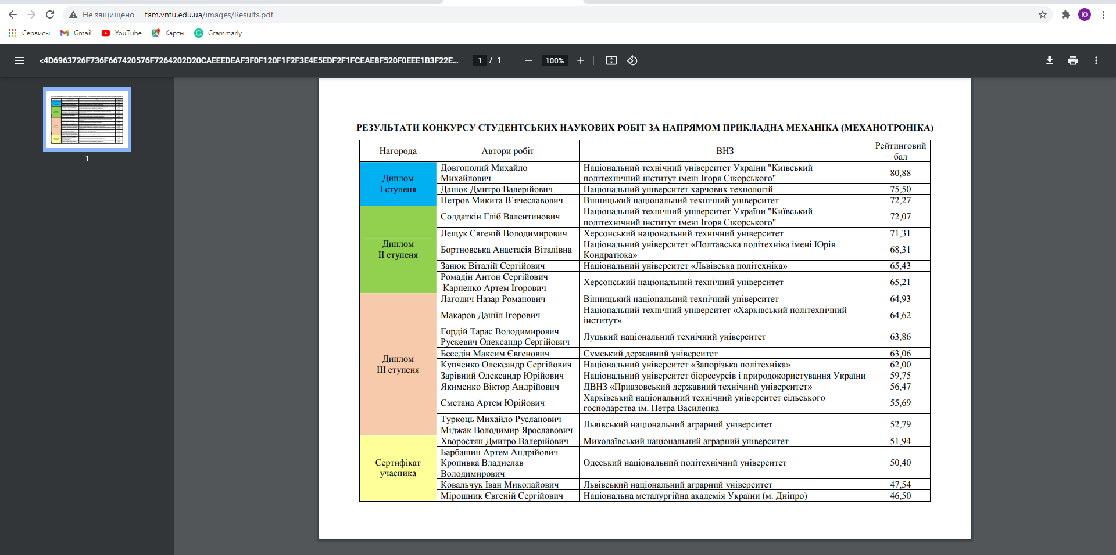
Всеукраїнський конкурс студентських наукових робіт зі спеціальності «Прикладна механіка (Механотроніка)» (Вінницький національний технічний університет)
3 місце

Slide 8
ІДЕНТИФІКАЦІЯ СИСТЕМИ І СИНТЕЗ ОПТИМАЛЬНОГО РЕГУЛЯТОРА РУХУ СИСТЕМИ “КРАН-ВАНТАЖ”

Slide 9
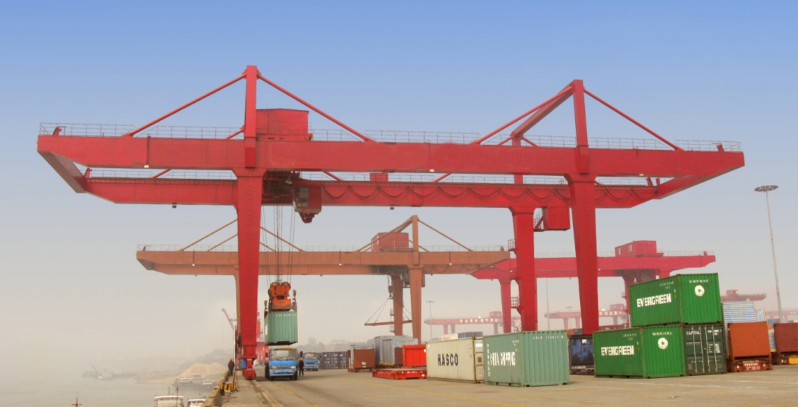
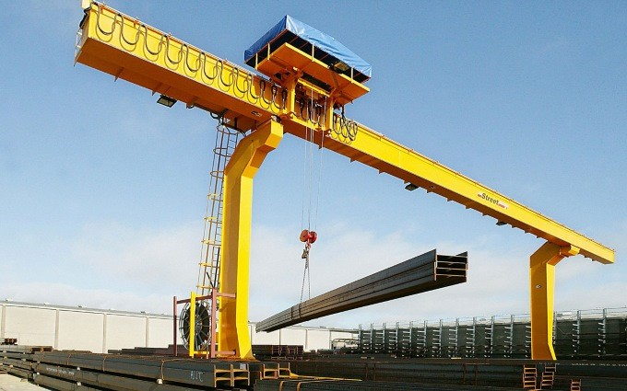
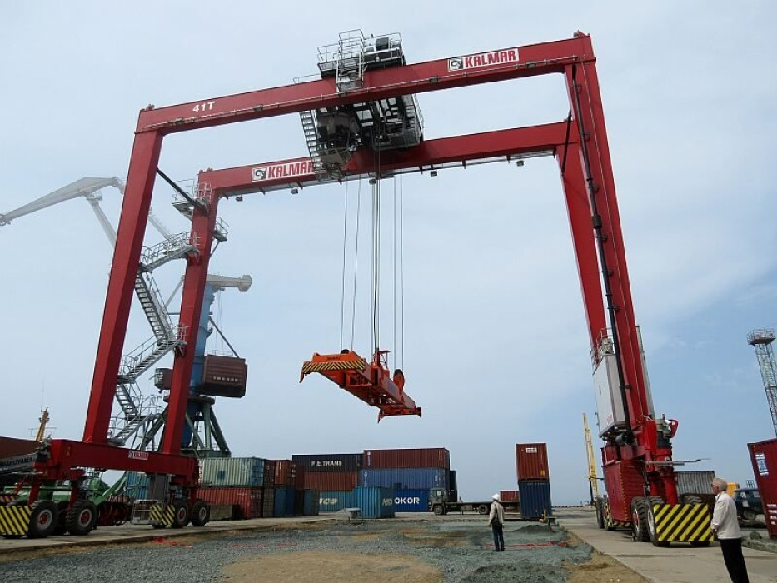
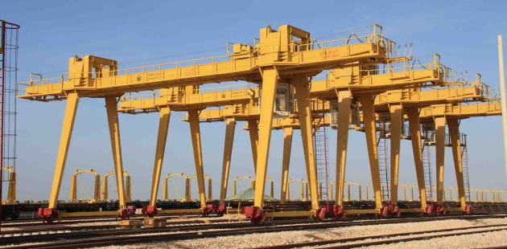

Slide 10
Мета
Метою є ідентифікація динамічної системи та синтез оптимальної системи керування динамічної системи „кран-вантаж”, яка приводиться в рух від частотно-керованого приводу.

Slide 11
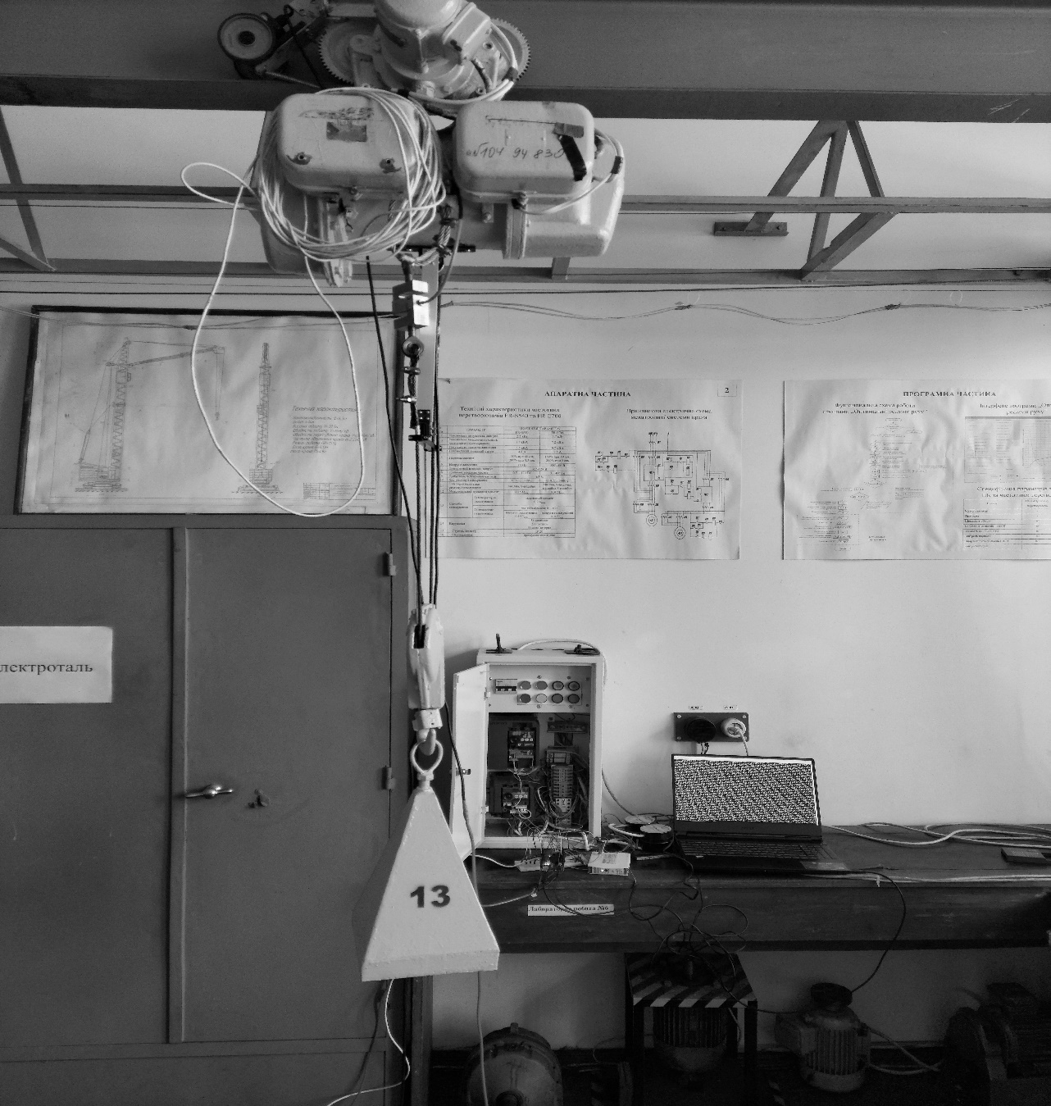
Лабораторна установка для проведення експериментальних досліджень

Slide 12
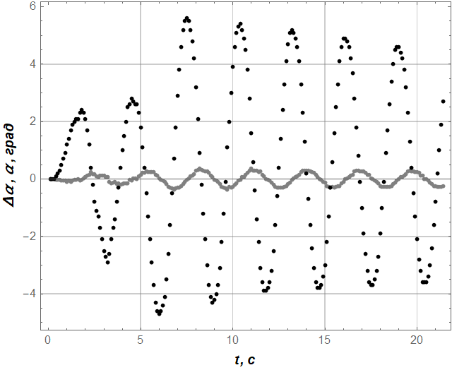
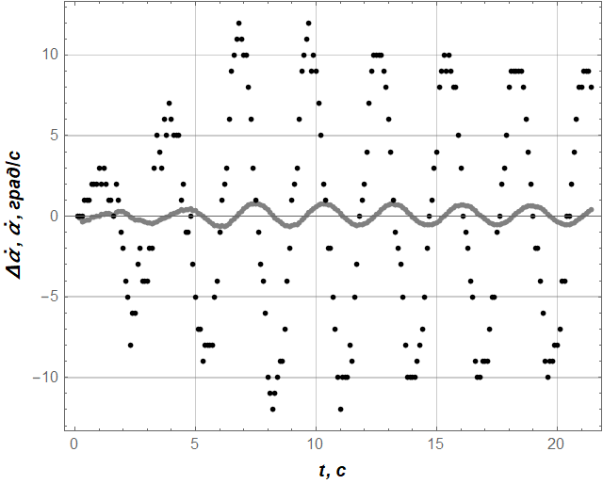
Графіки тестових даних та похибки прогнозу

Slide 13
Форма регулятора повинна включати всі фазові координати руху системи. Тому її представимо у наступному вигляді
де K₁, K₂, K₃, K₄ – невідомі коефіцієнти, які необхідно визначити; х_{Т} – відстань, на яку переміщується візок у кінці руху. Пошук коефіцієнтів регулятора виконано за умови, що вони забезпечують мінімум наступного критерію

Slide 14
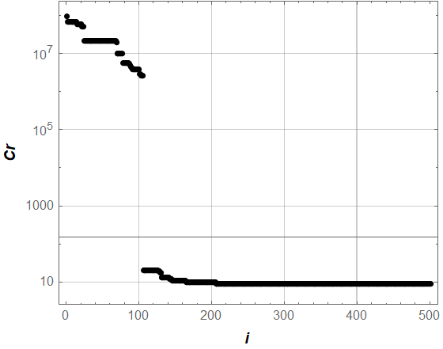
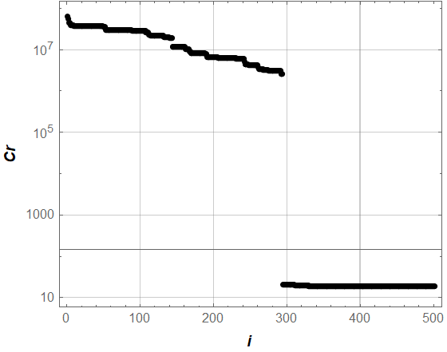
Графіки збіжності критеріїв до мінімуму при використанні модифікованого методу рою часточок: а) для першого випадку; б) для другого випадку

Slide 15
У результаті отримано:
K₁=-35,5863, K₂=-4,8747, K₃=123,6963, K₄=108,5396, Т=9,86 – для першого випадку;
K₁=23,4245, K₂=1,8643, K₃=192,9940, K₄=-151,7931, Т=7 – для другого випадку

Slide 16
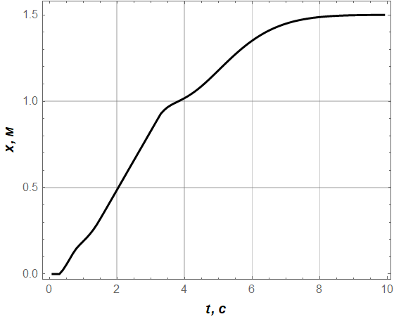
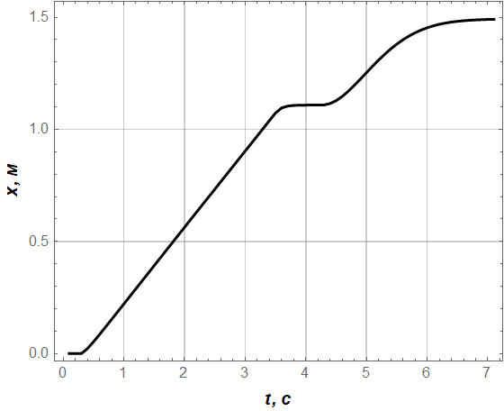
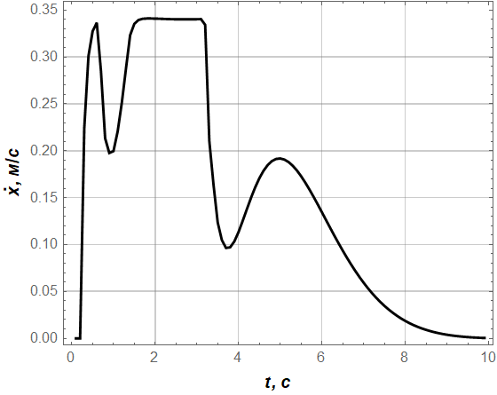
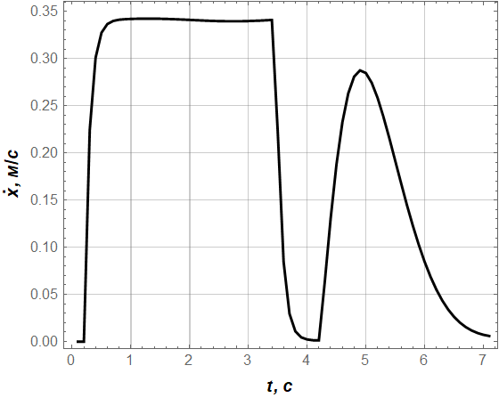
Графіки фазових координат руху системи

Slide 17
Максимальні значення деяких фазових координат для першого та другого випадків
Величина | Випадок |  | Відносне збільшення показника
 | перший | другий
Максимальний кут відхилення каната з вантажем від вертикалі | 3,2 град | 4,4 град | 37,5 %
Максимальна швидкість кута відхилення каната з вантажем від вертикалі | 7,3 град/с | 11,8 град/с | 61,6 %
Кількість перевищень швидкості наростання частоти напруги живлення 2 Гц/с | 9 | 19 | 111,1 %
Тривалість руху системи | 9,86 с | 7,00 с | -29,0%

Slide 18
Висновки і перспективи подальших досліджень:
проведено розробку системи керування рухом лабораторної моделі динамічної системи „кран-вантаж”. Для цього обрано електротельфер із керуванням від частотного перетворювача, датчики лінійного положення візка та кутового положення канату з вантажем, мікроконтролер, ЦАП, блоки живлення тощо;
проведено розробку програмного забезпечення для керування рухом візка із вантажем на гнучкому підвісі за допомогою частотного перетворювача та збору експериментальних даних;
проведено ідентифікацію руху динамічної системи „кран-вантаж” та доведено, що отримані регресійні залежності адекватні (похибка прогнозу для всіх фазових координат знаходиться у діапазоні 3,65…8,81%);
виконано постановку задачі синтезу лінійного регулятора руху динамічної системи „кран-вантаж”. Діапазон зміни тривалості руху заданий рівним 7 та 10 с при переміщенні візка на 1,5 м. У результаті розв’язку задач отримано два набори коефіцієнтів лінійного регулятора (для обох варіантів тривалості руху).

Slide 19
СТРАТЕГІЯ РОЗВИТКУ НАУКОВОГО ГУРТКА
(сектор наукових розробок)
Дослідження динаміки машин та механізмів (стрічкові конвеєри, ковшові елеватори, скребкові конвеєри, мостові та баштові крани, малоприводні системи).
Проведення параметричної оптимізації вищевказаних механізмів (визначення оптимальних параметрів демпферних блоків, канатних барабанів, підвісок та інших елементів).
Постановка та розв'язок задач оптимального керування рухом машин та механізмів із використанням варіаційного числення та прямих варіаційних методів.
Аналіз отриманих результатів та встановлення рекомендацій стосовно їх практичної реалізації.

Slide 20
СТРАТЕГІЯ РОЗВИТКУ НАУКОВОГО ГУРТКА
(організаційний сектор)
Залучення до гуртка талановитої і активної молоді.
Участь студентів гуртка в конкурсах наукових робіт, олімпіадах та грантах.
Пропагування результатів власних наукових досліджень.
Налагодження та розвиток зв'язків із студентами і вченими з інших вишів, наукових установ і організацій.

Slide 21
Дякую за увагу!

